Slide 1

Tuilage de données géospatiales pour le métaverse
Présentation – 09.10.2024
Ian Escher

Slide 2

Table des matières
Tableau noir ?
Osef de ce qu’ils connaissent déjà genr OSM buildings
Introduction – de quoi je vais parler, plus les problèmesArchitecture
Globale
Nouvelles Tables dans la DB
TdTilesRessources/TdTilesStore/TdSubtreeStore -> leurs rôles
Implicit Tiling -> S2 extensionSubtrees
Availabilities
Morton Indexes
Fonctionnement interne
Fichiers glTF
Levels of detail
Transmission au client Cesium -> création des buffers + utilisation de l’outil checker
Mon Ressentit -> CesiumJS et 3DTiles Next

Slide 3
Introduction – Travail effectué
Cahier des charges original très différent
Beaucoup de recherche
Conception d’algorithmes
Notes:
Principalement -> la génération de Subtrees
Pris comme un sujet de recherche
Utilisation des logs majoritairement pour de la recherche
Pas de tests unitaires puisqu’il faut d’abords de quoi tester

Slide 4
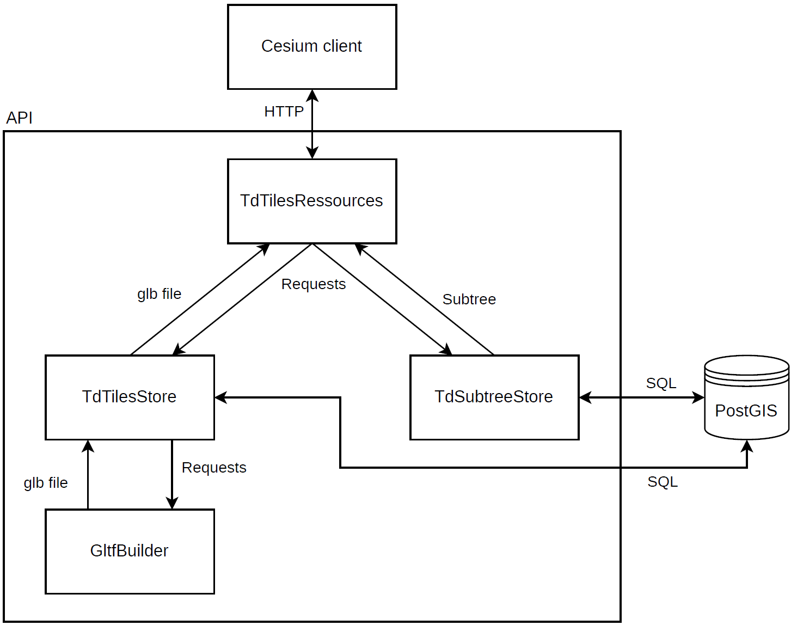
Introduction – Architecture

Slide 5
Introduction – Architecture
Classes
TdTilesResources
S’occupe de la jointure entre le client CesiumJS et le logiciel à travers le traitement de requêtes HTTP.
TdTilesStore
Fabrique les fichiers glTF demandés par la classe TdTilesRessources.
TdSubtreeStore
Construit les Subtrees ainsi que leurs Availabilities et les donne à TdTilesRessources sous forme de JSON Binaire.
MortonIndexes
Contient les fonctions permettant de traiter avec des indexes de Morton.
Subtree
Classe permettant une représentation d’un Subtree avec une methode de simplification et une de concaténation.
Availability
Classe permettant une représentation d’un Availability avec des méthodes permettant de le générer à partir d’un BitSet et de concaténation

Slide 6
Introduction – Architecture
Base de données
td_subtrees
td_tile_gltf
td_tile_buildings_in_tile
Colonne | Type
morton_index | bigint
level | integer
binary_file | bytea
Colonne | Type
x | bigint
y | bigint
level | integer
binary_file | bytea
Colonne | Type
id | bigint
compression | integer

Slide 7
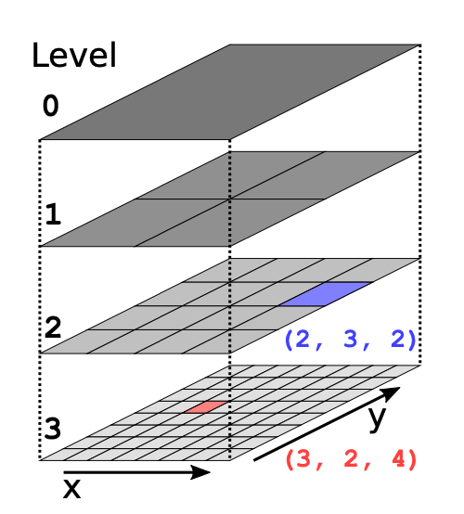
Implicit Tiling – But
Division implicite d’un espace 2D
Traitement de dataset volumineux
Quadtree ou Octree
Définit par un objet JSON
Source : https://github.com/CesiumGS/3d-tiles/tree/main/specification

Slide 8
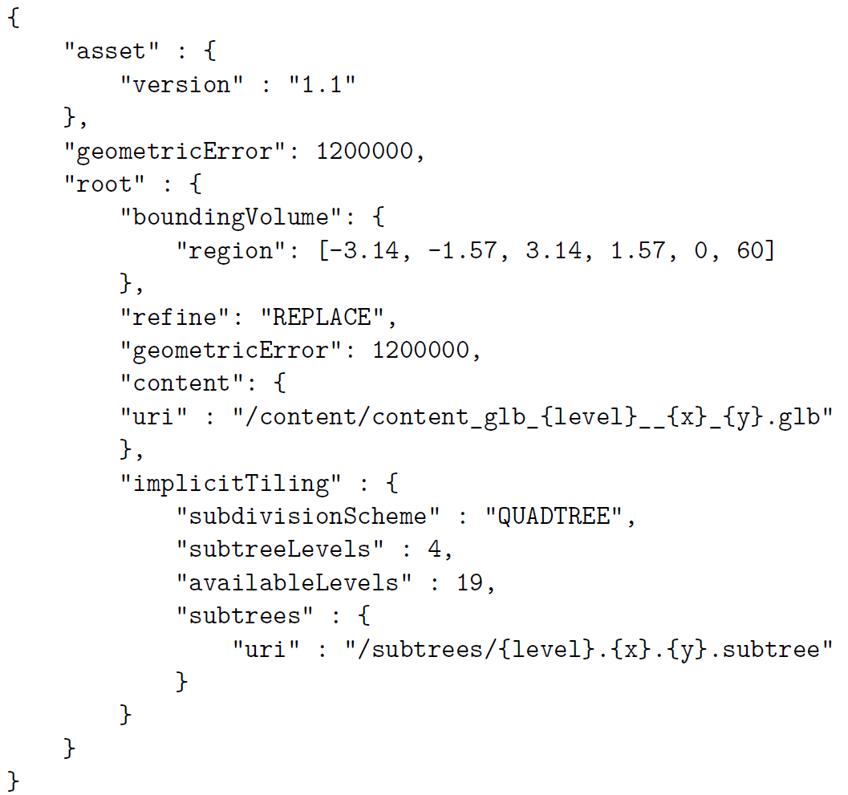
Implicit Tiling – 3DTILES_bounding_volume_S2
Création des bounding volumes et geometric errors automatique
Utilise une courbe de Hilbert

Slide 9
Implicit Tiling – Semi Implicit Tiling
Utilisation d’Implicit Tiling pour les Tuiles de haut niveau
Utilisation de Tileset définit manuellement pour les tuiles contenant les bâtiments

Slide 10
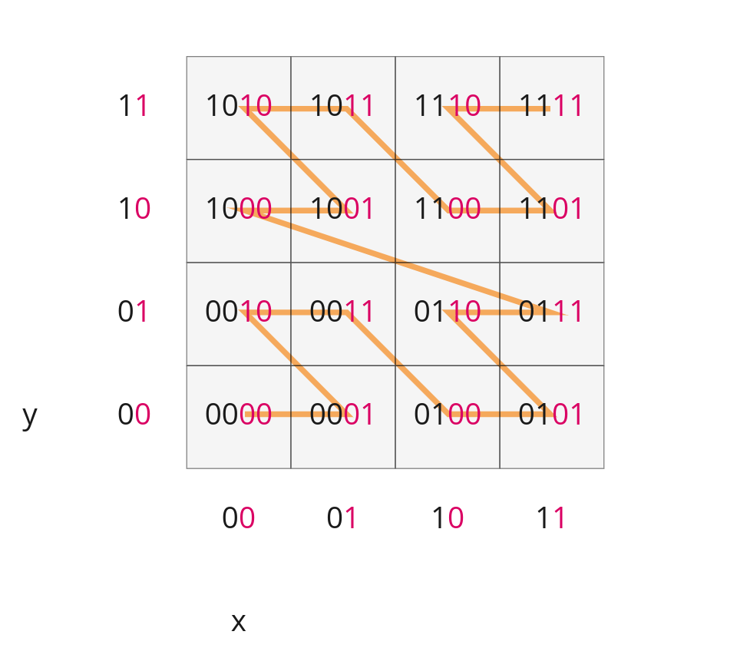
Implicit Tiling – Morton Index
Même principe que la courbe de Hilbert
Utilisé par la spécification 3D Tiles Next pour les tuiles
Calcul des indices enfants simple
Source : https://github.com/CesiumGS/3d-tiles/blob/main/specification/ImplicitTiling/AVAILABILITY.adoc

Slide 11
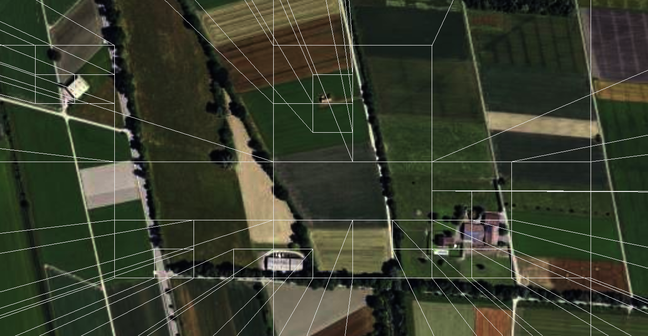
Subtrees – Introduction
Fichier utilisé par Cesium
Définit la disponibilité :
Des tuiles
De leur contenu
De leurs enfants

Slide 12
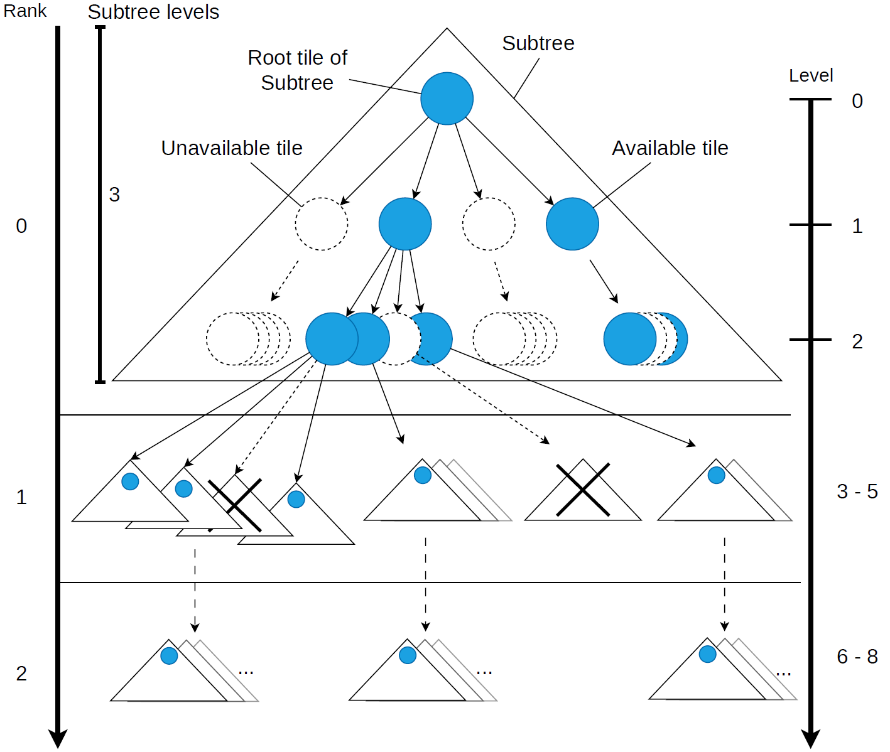
Subtrees – Représentation
Hiérarchie
Division en plusieurs rangs
Liaison entre eux par des nœuds représentant le Subtree enfant

Slide 13
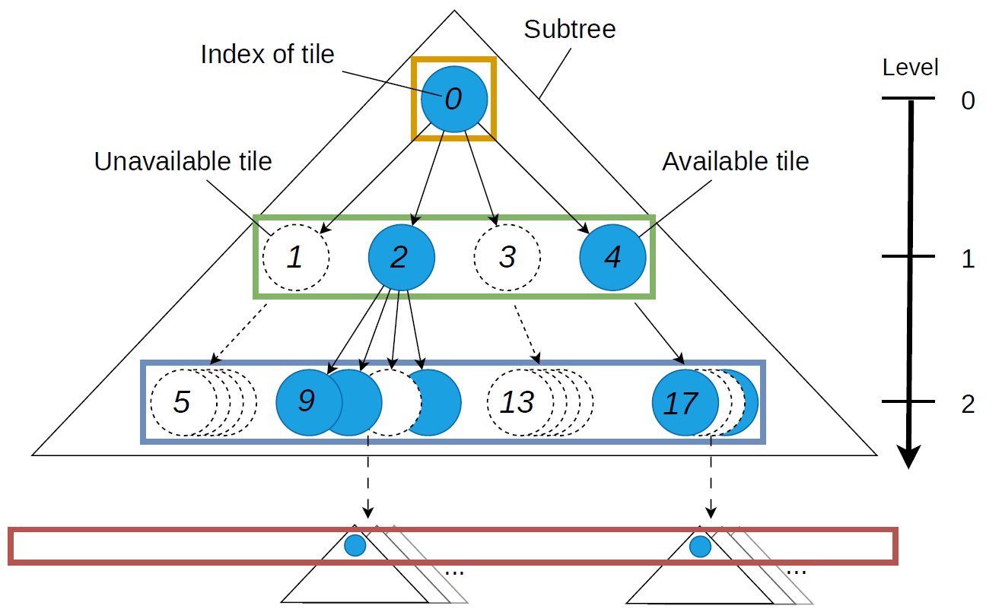
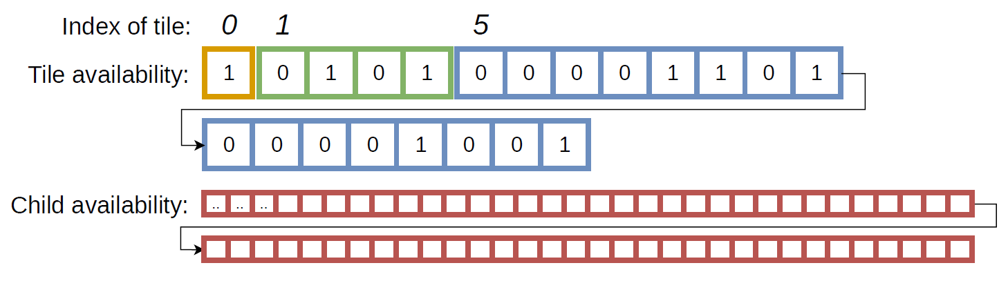
Availabilities – Représentation

Slide 14
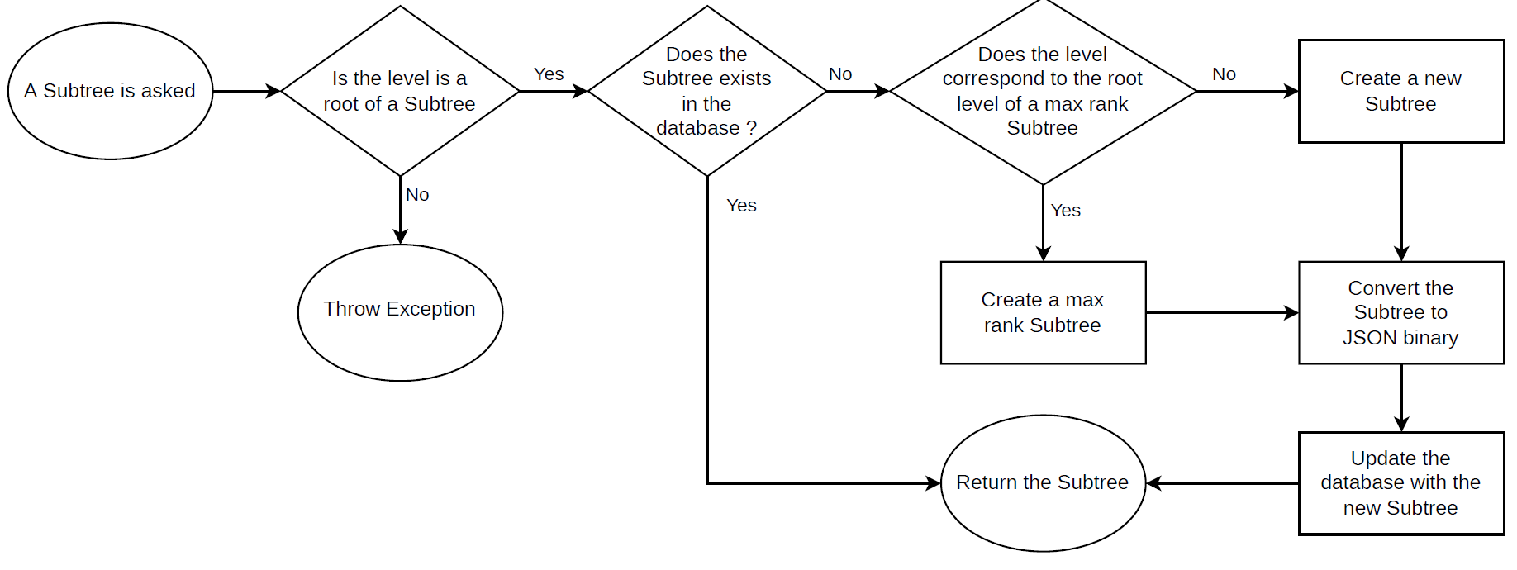
Fonctionnement interne – GetSubtree

Slide 15
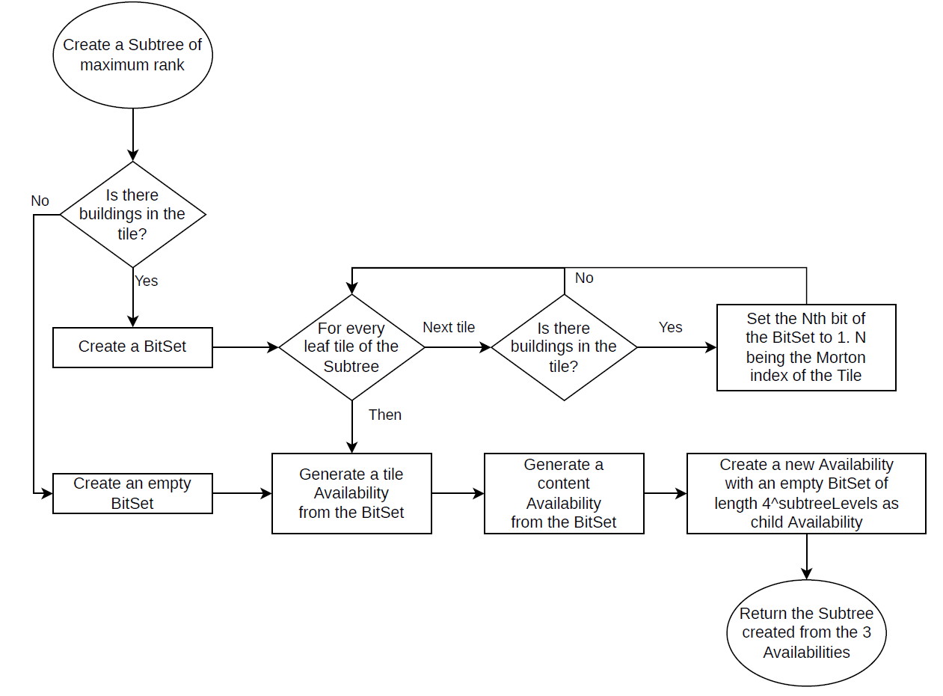
Fonctionnement interne – createMaxRankSubtree

Slide 16
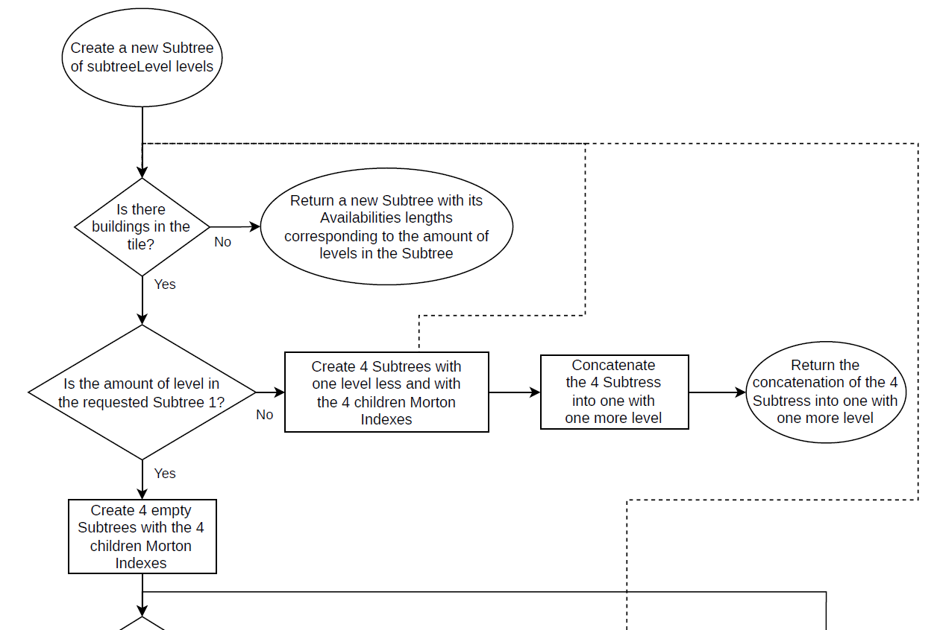
Fonctionnement interne – createSubtree

Slide 17
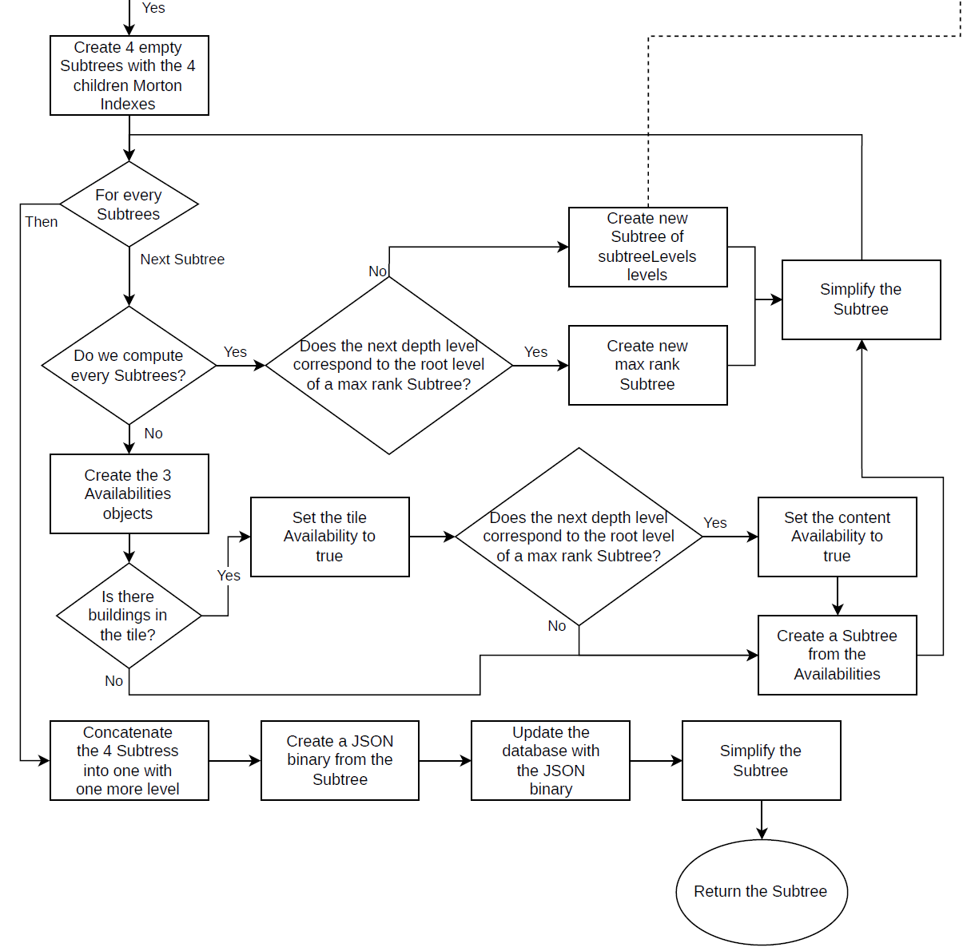
Fonctionnement interne – createSubtree

Slide 18
Fonctionnement interne – Autres fonctions utilitaires
Concaténation de Subtree
Concaténation de Availability
Génération de Availability à partir d’un BitSet
Manipulations de Morton Index

Slide 19
Génération des fichiers glTF
Basé sur la géométrie du bâtiment au sol
Basé sur les nombreux tags fournis par OSM
Génération de plusieurs niveaux de détails grâce à la fonction TopologyPreservingSimplifier
Un fichier glTF par Tuile

Slide 20
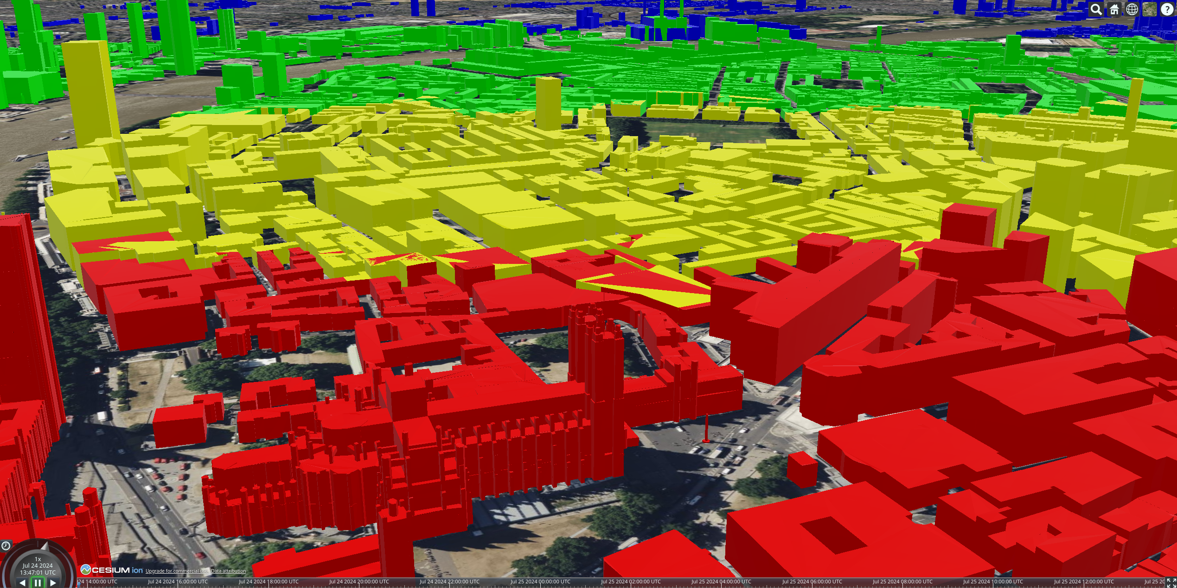
Levels of details

Slide 21
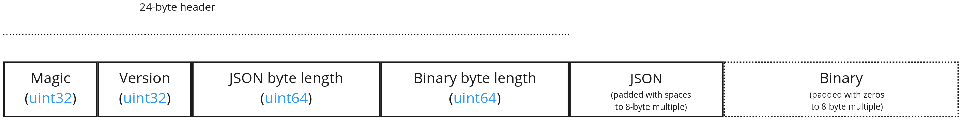
Transmission au format JSON Binaire
— Magic : 4 Bytes, magic number identifiant ce fichier comme un Subtree. A toujours une valeur de 0x74627573.
— Version : 4 Bytes, version du format binaire. Actuellement, le 24.07.2024, il s’agit de 1.
— JSON Byte Length : 8 Bytes, longueur de la partie JSON en Bytes.
— Binary Byte Length : 8 Bytes, longueur de la partie binaire en Bytes.
Utilisation de l’outil 3D Tiles Validator :
https://github.com/CesiumGS/3d-tiles-validator
Source : https://github.com/CesiumGS/3dtiles/tree/main/specification/ImplicitTiling

Slide 22
Demo

Slide 23
Mon ressentit
Documentation parfois incomplète
Certains comportements anormaux non discuté / documenté
Problèmes de performances «out of the box» de CesiumJS sans l’utilisation de Cesium ION
Peu d’extensions avec la version 1.1

Slide 24
Conclusion
Génération de Subtree robuste
Prototype fonctionnel mais lent
Reste un développement à être fait au niveau des performances ainsi que sur la représentation des objets 3D

Slide 25
Cahier des charges original
Objectifs fonctionnels
Le rendu 3D par Cesium est accessible par navigateur.
Le niveau de détails est géré pour qu’il soit adapté à chaque distance du sol.
Il est possible à l’utilisateur de se déplacer librement.
L’utilisation du logiciel est fluide.
Objectifs non-fonctionnels
Les données sont représentées correctement. L’affichage 3D correspond à la réalité dans la mesure de la base de données mise à disposition.
Si la direction prise est le rendu du terrain :
La densité de triangles du terrain dépend de l’éloignement de la caméra au terrain.
Les différentes tuiles du terrain sont combinées pour former un terrain uni.
Les images satellites sont appliquées à la texture du terrain.
Si la direction prise est le rendu des bâtiments :
Les bâtiments ont leur forme décrite dans la base de données. Leurs murs et leur toit ont la bonne forme.
Les bâtiments ont une texture appliquée sur leurs faces ou une couleur dépendant de leur matériel.
Objectifs complémentaires “nice-to-have”
Il est possible à l’utilisateur de régler la qualité graphique qu’il souhaite. Il est possible à l’utilisateur de désactiver certaines parties de l’affichage 3D.
Une combinaison des deux directions ensemble.
Une intégration de la météo au rendu par le biais d’ombres et de colorimétrie.

Slide 26
Merci

